Slide 1
Zastosowanie C++ w Inżynierii Finansowej. Przyspieszanie obliczeń z użyciem układów FPGA oraz GPU C++ in the financial engineering. Using GPU and FPGA for speeding up computations
Piotr Gregor
Obrona pracy magisterskiej
Promotor: dr hab. Henryk Runka, prof. nadzw. UEP
Kierunek: Informatyka i ekonometria
Specjalność: Inżynieria Finansowa
Katedra: Ekonomii Matematycznej
Poznań 2015

Slide 2
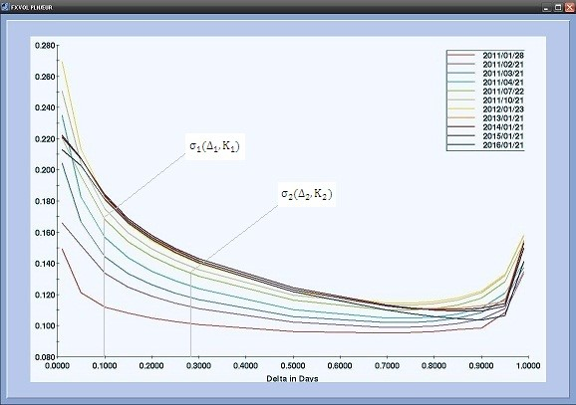
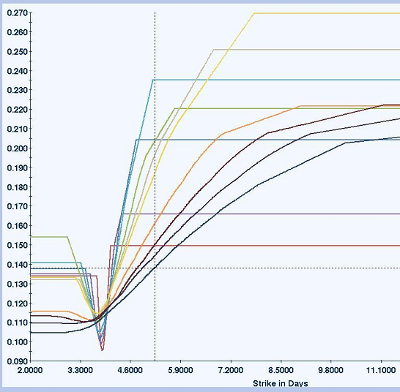
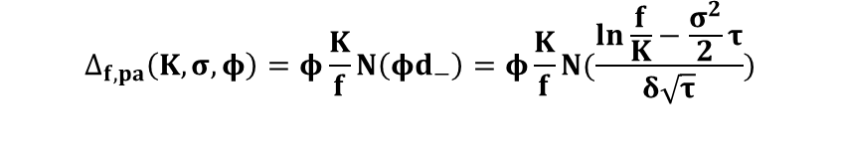

1. Konwersja płaszczyzny typu Delta-Term do typu Strike-Term
$$∆_{f, pa}\left(K,σ,φ\right)=φ\frac{K}{f}N\left(φd_{−}\right)=φ\frac{K}{f}N(\frac{ln\frac{f}{K}−\frac{σ^{2}}{2}τ}{δ\sqrt{τ}})$$
$$K=Se^{−φN^{−1}\left(φ∆_{S}e^{r_{f}τ}\right){σ\sqrt{τ}+(r_{d}−r}_{f}+\frac{σ^{2}}{2})τ}$$
$$=fe^{−φN^{−1}\left(φ∆_{S}e^{r_{f}τ}\right)σ\sqrt{τ}+\frac{σ^{2}}{2}τ}$$

Slide 3
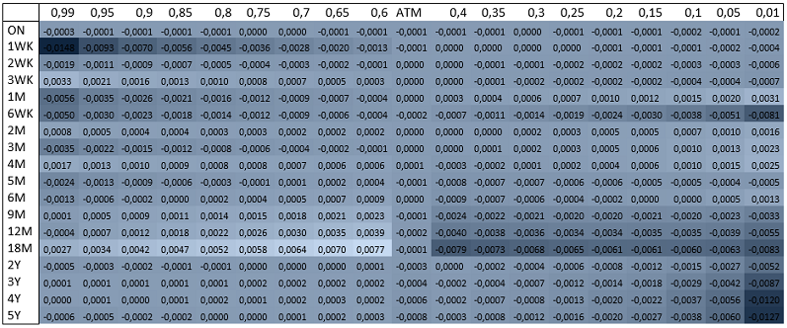
Płaszczyzna EUR/USD Strike-Term, strike z koncepcji rozszerzonej (algorytm strikeFromDelta), error: K_real-K_retrieved
Źródło: Opracowanie własne

Slide 4
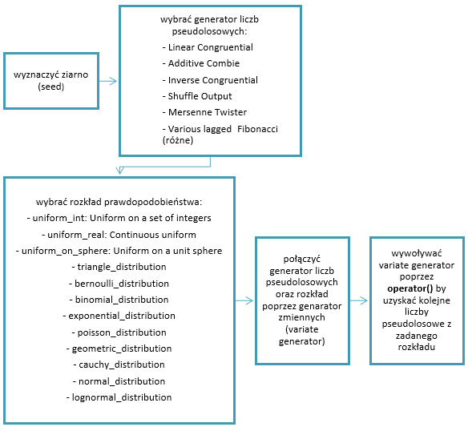
2. Biblioteka C++ Boost
Schemat generowania liczb pseudolosowych przy użyciu C++ Boost
Źródło: Opracowanie własne

